Slide 1
令和２年６月22日 健康医療部
資料２
大阪モデルの検証について

Slide 2
（１）現状について （Ｐ２～３）
１

Slide 3
モニタリング指標と基準の考え方
○ 感染拡大状況を判断するため、府独自に指標を設定し、日々モニタリング・見える化。
○ また、各指標について、「感染爆発の兆候」と「感染の収束状況」を判断するための基準を設定。
⇒ 以下の①～③の指標全てが基準に達した場合、府民への自粛要請等の対策を段階的に実施。
以下の②～④の指標全てが原則７日間連続基準を満たした場合、自粛等を段階的に解除。
＜モニタリング指標と基準の考え方＞
モニタリング指標（見える化） |  | 自粛要請等の基準 | 自粛解除の 基準
分析事項 | 内容 ※病床使用率以外の指標は７日間移動平均
（１）市中での感染拡大状況 | ①新規陽性者における感染経路（リンク） 不明者前週増加比 | １以上 | ―
 | ②新規陽性者におけるリンク不明者数 | ５～10人 以上 | 10人未満
（２）新規陽性患者の発生状況 検査体制のひっ迫状況 | ③確定診断検査における陽性率 | 7%以上 | 7％未満
（３）病床のひっ迫状況 | ④患者受入重症病床使用率 | ー | 60%未満
※１ 基準等は、３月末の感染爆発の兆候が見られた際の実績値等に基づき設定。
※２ 今後、患者発生状況等を踏まえ、必要に応じて見直しを検討。
２

Slide 4
信号の点灯・消灯基準
＜信号の点灯・消灯基準＞
警戒信号 |  | 信号の色 | （意味） | 対応
自粛要請等に向けた場合 | モニタリング指標（３つ）のうち、１つ又は２つの指標において、「自粛要請等の基準」を満たした場合 ※ただし、指標①「感染経路不明者の前週増加比」のみ基準を満たした場合は点灯しない。 | 黄 | 注意喚起
 | モニタリング指標（３つ）のうち、「警戒」の基準をすべて満たした場合 | 赤 | 警戒中 | 自粛要請等の対策を段階的に実施
自粛解除に 向けた場合 | モニタリング指標（３つ）のうち、１つ又２つの指標において、「自粛解除の基準」を満たした場合 | 赤 | 警戒中
 | モニタリング指標（３つ）全てが「自粛解除の基準」を満たした場合（満たして１日～７日） | 黄 | 解除への カウントダウン
 | モニタリング指標（３つ）全てが「自粛解除の基準」を満たした場合 （満たして７日間経過） | 緑 | 解除 | 自粛等を段階的に解除
３

Slide 5
（２）課題及び見直しの方向性について （Ｐ５～14）
４

Slide 6
現行のモニタリング指標及び基準における課題
（１）「自粛要請等」のモニタリング指標の基準について
○現在の「大阪モデル」では、注意喚起（黄色信号が点灯）は3月23日、警戒（赤色信号が点灯）は３月27日となるが、
推定感染日（※）の最大値は、警戒に切り替わった日の翌日（３月28日）。 （※）推定感染日：発症日から６日前と仮定
⇒感染拡大の兆候をより早く検知できないか。
⇒医療崩壊につながる指標の基準設定が必要ではないか。
（２）モニタリング指標①「新規陽性者における感染経路不明者前週増加比」について
○市中における感染拡大を早期に発見する上で重要な指標だが、感染経路不明者数が少ない状況下では基準「１以上」を超過。
⇒指標②「感染経路不明者７日間移動平均」と組み合わせた基準設定が必要ではないか。
（３）モニタリング指標③「確定診断検査における陽性率」について
○５月５日の「大阪モデル」案作成以降、検査を巡る状況が様々に変化
①相談・受診の目安の改訂(5/8）による検査対象の拡大 ②検査需要を踏まえた検査キャパの拡充（4/21 420検体⇒6/5 目標3,500検体）
③抗原検査の開始 （5/22）
⇒新規陽性患者の発生状況を把握する指標の再検討が必要ではないか。
（４）警戒信号について
⇒モニタリング指標に基づく行政の取組みと府民へのメッセージを分けて考えるべきではないか。
5

Slide 7
修正「大阪モデル」の考え方（案）
１．感染拡大時におけるクラスター対策・可変的な病床確保等の取組みの充実や「新しい生活様式」
の府民への定着を踏まえ、大阪モデルの「注意喚起（黄色）」の点灯水準を現行より引き上げ、
「警戒（黄色）」とする。
２．想定病床を上回る感染拡大の恐れが生じた場合に、「非常事態（赤色）」の指標を新たに設定
し、府民に周知する。
３．「警戒（黄色）」が点灯しない場合でも、感染発生状況に応じて、府民への注意喚起を行う。
４．感染発生状況については各指標を日々モニタリング・見える化し、警戒信号の発動の有無にかかわ
らず、発生状況に応じて病床確保などの取組みを迅速にすすめる。
５．非常事態等の解除においては、感染収束が見られることから、一定期間「解除（緑色）」を点灯
させた後、消灯させる。
6

Slide 8
修正「大阪モデル」 モニタリング指標と基準の見直しについて（案）
分析事項 | モニタリング指標 | 府民に対する 警戒の基準 | 府民に対する 非常事態の基準 | 府民に対する 警戒解除の基準
(１)市中での感染 拡大状況 | ①新規陽性者における感染経路 不明者７日間移動平均前週 増加比 | １以上 かつ 指標②が５～10人以上 | ― | ―
 | ②新規陽性者における感染経路 不明者数７日間移動平均 | ５～10人以上 | ― | 10人未満
(２)新規陽性患者 の拡大状況 | ③合計新規陽性者数 | 直近７日間で120人以上 かつ ７日間累積新規陽性者数が４日連続増加 | ― | ―
 | ④直近1週間の人口10万人 あたり新規陽性者数 | ― | ― | 0.5人未満
(３)病床のひっ迫 状況 | ⑤患者受入重症病床使用率 | ― | 【案１】70%以上 （警戒基準の指標①を満たした日から起算して30日以内） 【案２】60%以上 （警戒基準の指標①を満たした日から起算して25日以内） | 60％未満
【参考指標】 ⑥確定診断検査における陽性率 |  | ― | ― | ―
(参考)３月下旬の実績値等に当てはめた場合 |  | 4/1 | 4/7(案１)、4/4(案２) | 5/16
課題（４）
課題（２）
課題（３）
課題（１）
課題（３）
＜見直し案による信号の点灯・消灯基準（案）＞
それぞれのモニタリング指標を全て満たした場合 警戒の基準 ⇒ 黄 非常事態の基準 ⇒ 赤 警戒解除の基準 ⇒ 緑（ただし、一定期間経過後消灯）
7

Slide 9
見直し案の指標・基準を過去の実績に当てはめた場合
指標 | 3/11 | 12 | 13 | 14 | 15 | 16 | 17 | 18 | 19 | 20 | 21 | 22 | 23 | 24 | 25 | 26 | 27 | 28 | 29 | 30 | 31 | 4/１ | ２ | ３ | ４ | ５ | ６ | ７ | ８ | ９ | 10 | 11 | 12
①新規陽性者におけるリンク不明者前週増加比1以上かつ②が5～10人以上 | ○ | ○ | ○ | ○ | ○ | ○ | ○ | ○ | ○ | ○ | ○ | ○ | ○ | ○ | ○ | ○ | ● | ● | ● | ● | ● | ●
②新規陽性者におけるリンク不明者数5～10人以上（警戒）／10人未満（警戒解除） | ○ | ○ | ○ | ○ | ○ | ○ | ○ | ○ | ○ | ○ | ○ | ○ | ○ | ○ | ○ | ○ | ● | ● | ● | ● | ● | ● | ● | ● | ● | ● | ● | ● | ● | ● | ● | ● | ●
③直近7日間の合計新規陽性者数が120人以上かつ7日間累積新規陽性者数が4日連続増加 | ○ | ○ | ○ | ○ | ○ | ○ | ○ | ○ | ○ | ○ | ○ | ○ | ○ | ○ | ○ | ○ | ○ | ○ | ○ | ○ | ○ | ●
④直近1週間の人口10万あたり新規陽性者数0.5人未満 |  |  |  |  |  |  |  |  |  |  |  |  |  |  |  |  |  |  |  |  |  |  | ● | ● | ● | ● | ● | ● | ● | ● | ● | ● | ●
⑤患者受入重症病床使用率60%未満 |  |  |  |  |  |  |  |  |  |  |  |  |  |  |  |  |  |  |  |  |  |  |  | ○ | ● | ● | ● | ● | ● | ● | ○ | ○ | ○
警戒
警戒解除
非常事態
警戒
☆警戒基準の指標①を満たした日から起算して25日以内に重症病床使用率が60%以上 |  |  |  |  |  |  |  |  |  |  |  |  |  |  |  |  |  |  |  |  |  |  |  | ○ | ● | ● | ● | ● | ● | ● | ○ | ○ | ○
※「警戒基準の指標①を満たした日から30日以内に重症病床使用率が70%以上」の場合、4月7日に非常事態。
非常事態
↑①の指標を満たす（基準を満たした日から25日目は4/20）
※4月4日時点における重症病床確保数は32床であったため、
使用率が60%を超える日があった。
指標 | 13 | 14 | 15 | 16 | 17 | 18 | 19 | 20 | 21 | 22 | 23 | 24 | 25 | 26 | 27 | 28 | 29 | 30 | 5/1 | 2 | 3 | 4 | 5 | 6 | 7 | 8 | 9 | 10 | 11 | 12 | 13 | 14 | 15 | 16 | 17 | 18 | 19 | 20 | 21 | 22 | 23 | 24 | 25 | 26 | 27 | 28 | 29 | 30 | 31
① |  |  |  |  |  |  |  |  |  |  |  |  |  |  |  |  |  |  |  |  |  |  |  |  |  |  |  |  |  |  |  |  |  |  | ○ | ○ | ○ | ○ | ○ | ○ | ○ | ● | ● | ○ | ○ | ○ | ○ | ○ | ○
② | ● | ● | ● | ● | ● | ● | ● | ● | ● | ● | ● | ● | ● | ● | ● | ● | ● | ● | ● | ○ | ○ | ○ | ○ | ○ | ○ | ○ | ○ | ○ | ○ | ○ | ○ | ○ | ○ | ○ | ○ | ○ | ○ | ○ | ○ | ○ | ○ | ○ | ○ | ○ | ○ | ○ | ○ | ○ | ○
③ |  |  |  |  |  |  |  |  |  |  |  |  |  |  |  |  |  |  |  |  |  |  |  |  |  |  |  |  |  |  |  |  |  |  | ○ | ○ | ○ | ○ | ○ | ○ | ○ | ○ | ○ | ○ | ○ | ○ | ○ | ○ | ○
④ | ● | ● | ● | ● | ● | ● | ● | ● | ● | ● | ● | ● | ● | ● | ● | ● | ● | ● | ● | ● | ● | ● | ● | ● | ● | ● | ● | ● | ● | ● | ● | ● | ● | ○
⑤ | ○ | ○ | ● | ● | ○ | ○ | ○ | ○ | ○ | ○ | ○ | ○ | ○ | ○ | ○ | ○ | ○ | ○ | ○ | ○ | ○ | ○ | ○ | ○ | ○ | ○ | ○ | ○ | ○ | ○ | ○ | ○ | ○ | ○
非常事態・警戒解除
☆ | ○ | ○ | ● | ● | ○ | ○ | ○ | ○
8
○：基準内 ●：基準外

Slide 10
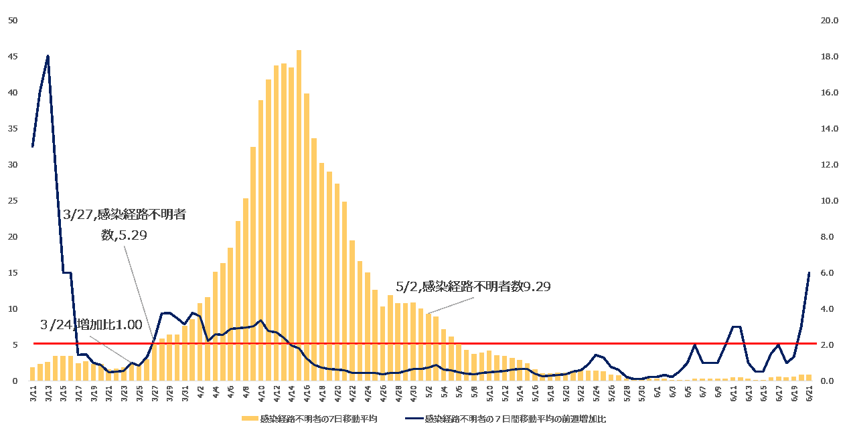
指標①感染経路不明者の７日間移動平均の前週増加比及び指標②感染経路不明者７日間移動平均
前週の感染経路不明者の７日間移動平均が
０を連続記録していたことにより、増加比が大きい。
自粛解除
感染経路不明者数
10人未満
自粛要請等
感染経路不明者数
５～10人以上
自粛要請等
前週増加比１以上
感染規模が小さいにもかかわらず、
増加比が基準「１」を超過
9

Slide 11
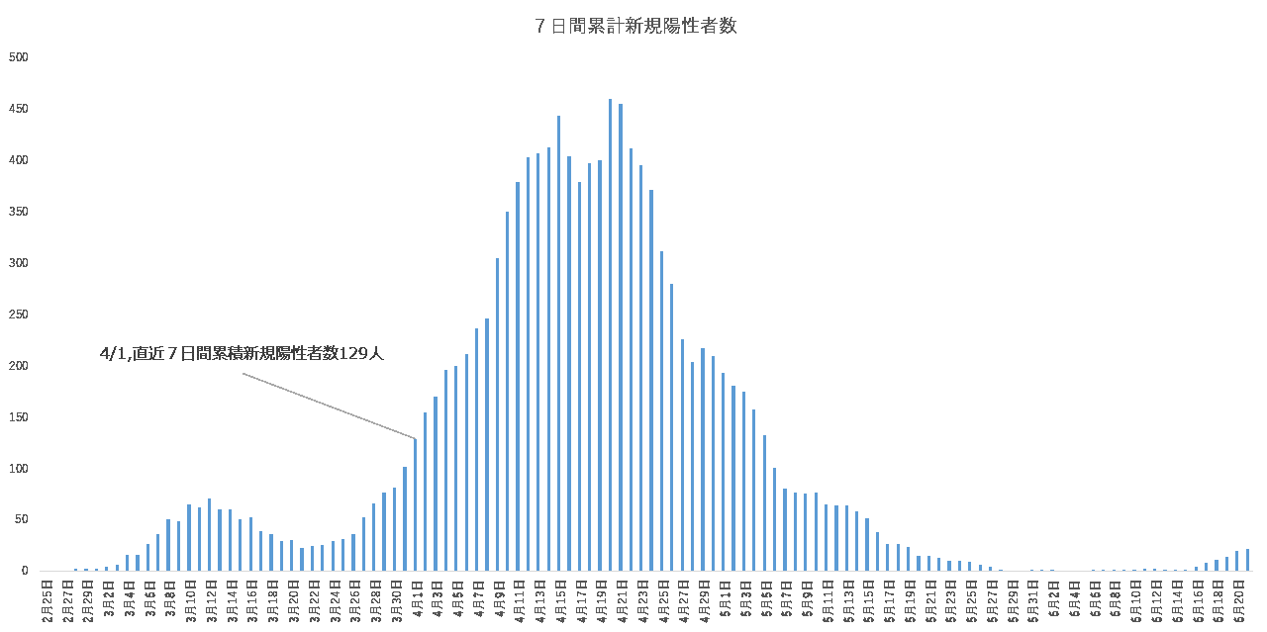
指標③ 合計新規陽性者数
4/1,直近７日間累積新規陽性者数が
4日連続増加
10

Slide 12
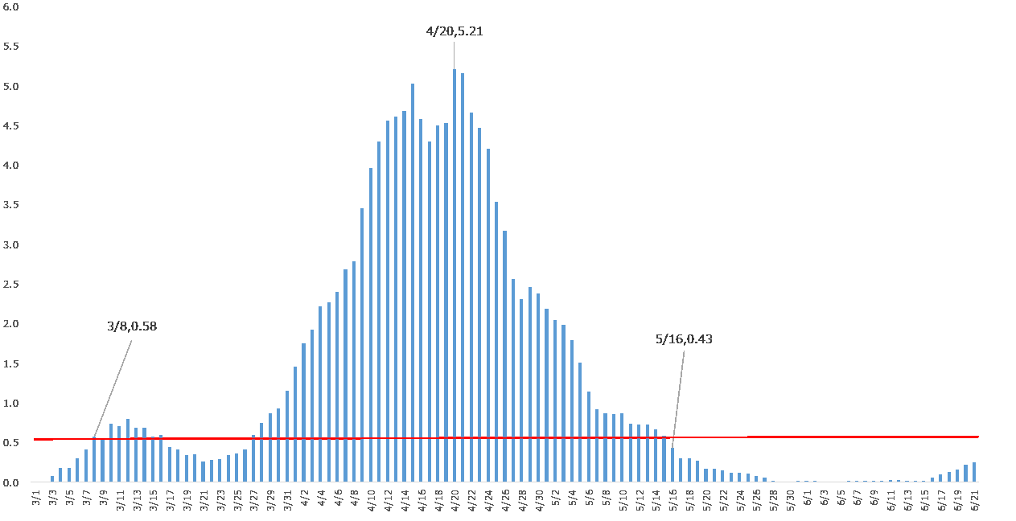
指標④ 直近1週間の人口10万人あたり新規陽性者数
【参考値】2.5（直近1週間の人口10万人あたり新規陽性者数）
社会への協力要請を行うタイミングの基準日
（R2.6.19付け厚生労働省事務連絡）
11

Slide 13
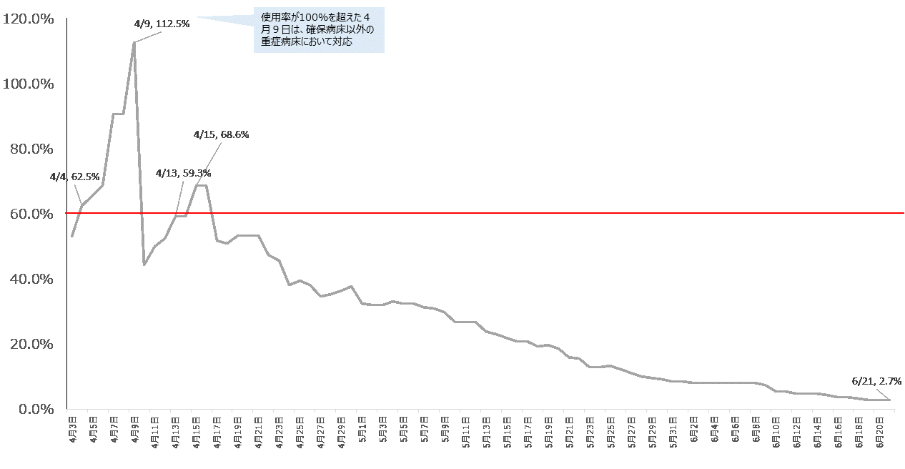
指標⑤ 患者受入重症病床使用率
自粛解除 60％未満
12

Slide 14
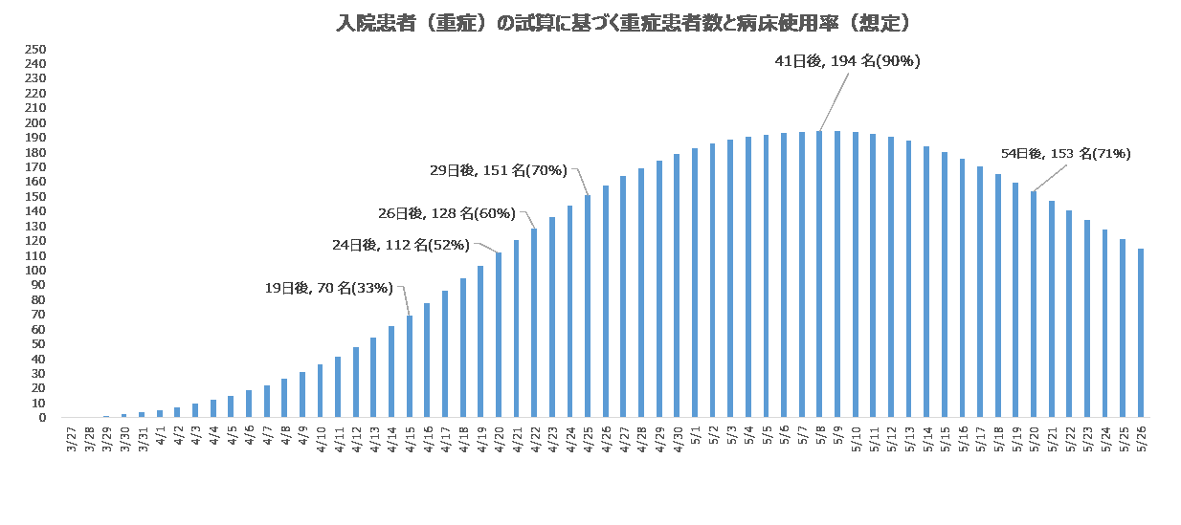
【参考】指標⑤ 患者受入重症病床使用率
R2.6.12大阪府新型コロナウイルス対策本部専門家会議資料より一部修正
入院患者の試算は大阪府の発生状況(3月27日を起点)に東京都の拡大状況をかけ合わせて試算
使用率100%
215床
使用率70%
151床
使用率60%
129床
使用率50%
108床
使用率30%
65床
０日
20日後
40日後
60日後
想定する病床使用率では、指標①➁の基準を満たしてから約25日後に60%、約30日後に70%を超えるが、100%を超えることはない。
13

Slide 15
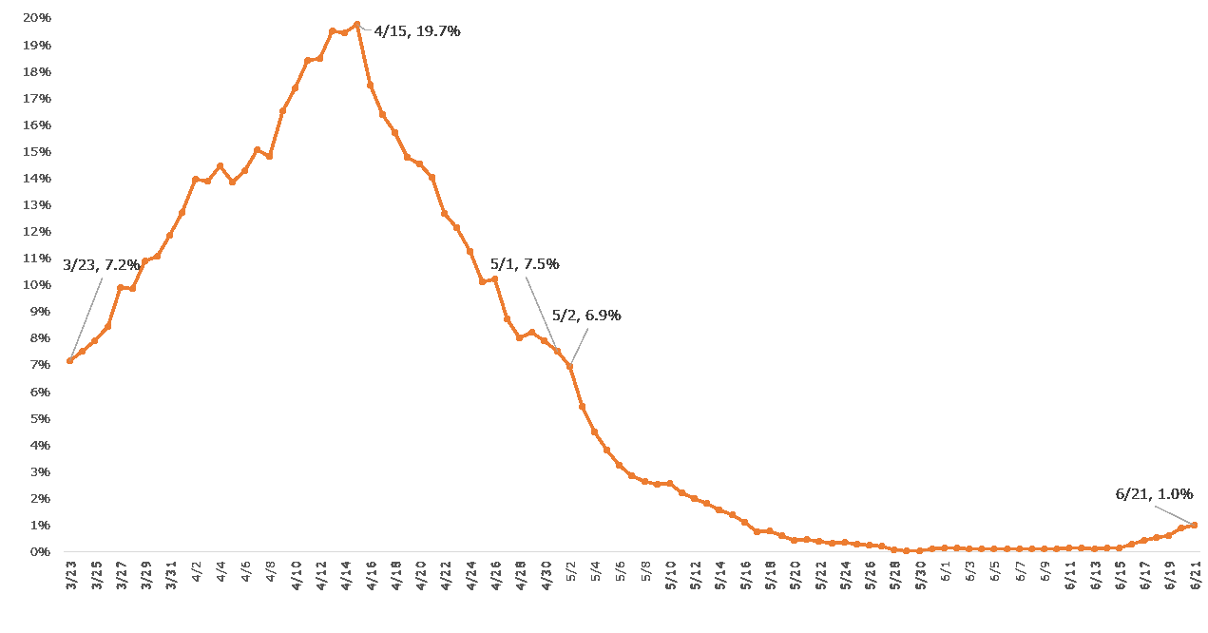
【参考指標】 ⑥確定診断検査における陽性率
自粛要請等/自粛解除
陽性率７％
14

